Slide 1
第3章 组合逻辑电路
3.3 编码器 3.4 译码器

Slide 2



3.3 编码器（重点：原理）
3.3.1 二进制编码器
什么是编码器?
假设某编码器有n个输入端,I₀, I₁ …,I_{n-1} ,有m个输出端Y₀，Y₁ …，Y_{m-1} 。为了不使输出发生混乱而产生错误，规定，在任何给定的时刻，n个输入端中只能有一个有效，其余n-1个都无效。假设此时是I_{k}有效，则对k进行十进制到二进制的转换。此时得到的二进制值就是输出。同时也可以知道，输入端的个数与输出端的个数有以下关系
Notes:
3.3.1二进制编码器
假设某编码器有n个输入端 ，有m个输出端。为了不使输出发生混乱而产生错误，规定，在任何给定的时刻，n个输入端中只能有一个有效，其余
n-1个都不能出现。同时也可以知道，输入端的个数与输出端的个数有以下关系：

Slide 3
编码器
例 设计一个3位的二进制编码器。输入为8个高电平有效的信号，输出为3位二进制代码。
组合逻辑电路设计的步骤？

Slide 4
编码器
真
值
表
1 0 0 0 0 0 0 0 0 0 0
0 1 0 0 0 0 0 0 0 0 1
0 0 1 0 0 0 0 0 0 1 0
……
……
0 0 0 0 0 0 0 1 1 1 1

Slide 5
编码器
逻辑表达式
Y1、Y0略
如何化简？

Slide 6
编码器
化简
利用约束项来化简

Slide 7
编码器
逻辑表达式

Slide 8
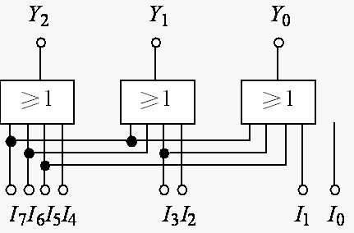
编码器
逻辑电路图
（注意：与I₀无关）
8线-3线编码器

Slide 9
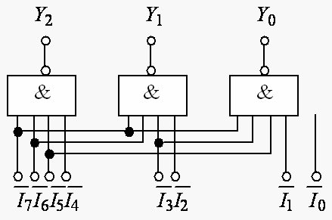
编码器
思考：如果用与非门实现的话，Y2、Y1、Y0的表达式该如何变？

Slide 10
3.3.2 二进制优先编码器（原理）
二进制优先编码器：Priority Encoder
例 设计一个8线-3线优先编码器。
在输入的8个信号I₀~I₇中，I₇的优先级最高，I₆次之，依此类推，I₀最低。

Slide 11
优先编码器
真值表

Slide 12
优先编码器
逻辑表达式

Slide 13
优先编码器
逻辑图
8线-
3线优先编码器

Slide 14
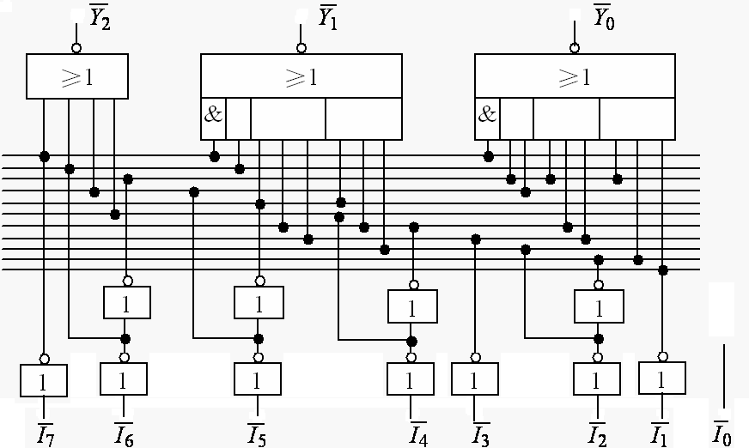
优先编码器
思考：如果将输入和输出改为以低电平为有效信号，那么逻辑表达式是怎么样的呢？逻辑图呢？

Slide 15
用中规模集成电路的组合电路设计
74LS148优先编码器
与74HC148的区别
引脚功能

Slide 16
用中规模集成电路的组合电路设计
例 利用扩展端 用两片设计一个16线-4线
的优先编码器

Slide 17
3.3.3 二-十进制优先编码器（了解）
二-十进制优先编码器：BCD码编码器
P86

Slide 18
3.4 译码器（Decoder ）重点
译码器的特点
假设某译码器有n个输入端，I₀, I₁ …,I_{n-1}，有m个输出端Y₀，Y₁ …，Y_{m-1} 。通常输入信号是以二进制码形式出现，输出信号中只有一个Y_{i}有效译出，其中i为与二进制码对应的输出。
译码是编码的逆过程
译码有效输出的唯一性

Slide 19
译码器
例 设计一个3线-8线译码器
真
值
表

Slide 20
译码器
逻辑表达式

Slide 21
译码器
3
线
|
8
线
译
码
器
逻
辑
图

Slide 22
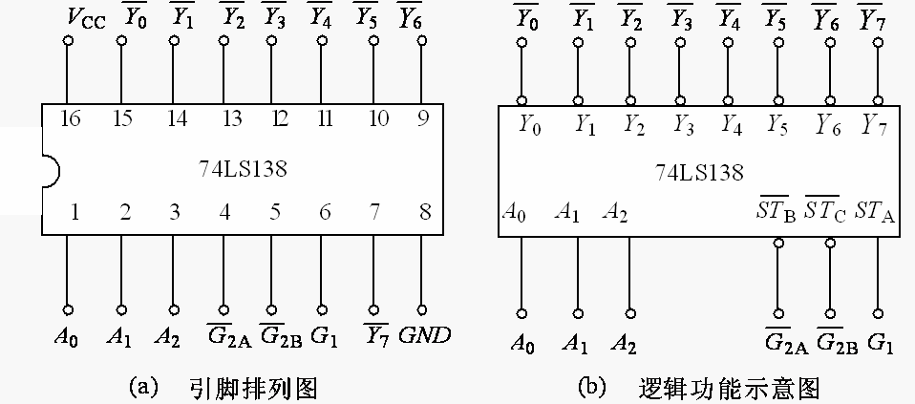
3-8译码器

Slide 23
3-8译码器
思考：
如何用74LS138组成4线-16线译码器 ？
问题: 4线-16线译码器 是几个输入,几个输出?
74LS138呢?
该用几片?

Slide 24
3-8译码器
用途
寻址(微机原理)
由译码有效输出的唯一性，可使每一个输出
端连一个芯片的使能端
可与显示译码器相连

Slide 25
重点
用74XX138实现逻辑函数

